Slide 1

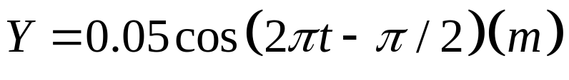
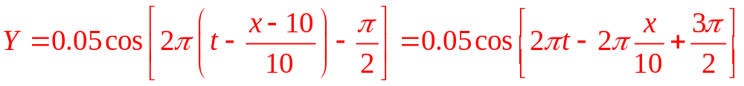
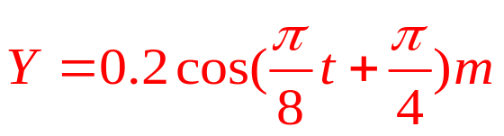
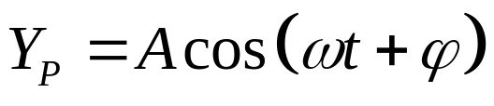

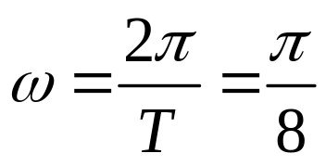
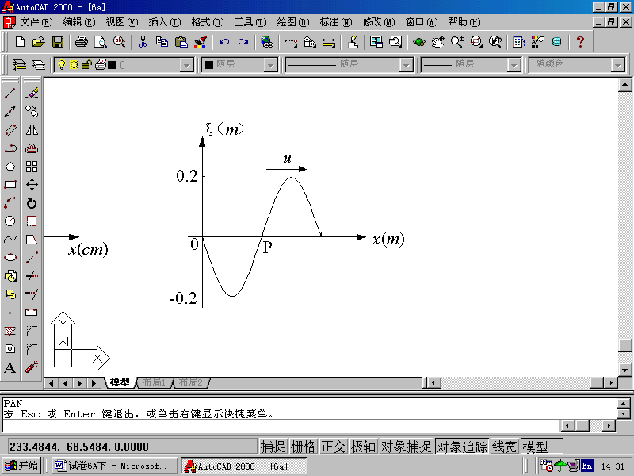
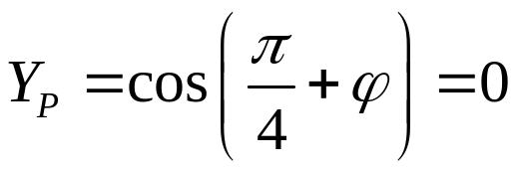
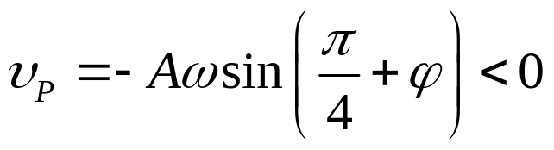
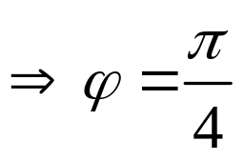
机械波一（37）
一、填空题
1. 位于原点的波源产生的平面波以u=10m/s的波速沿X轴正向传播，使得X=10m处的P点振动规律为
该平面波的波动方程为
2、图示为一平面简谐波在t=2s时刻的波形图，周期为16s，
向右传播，则图中P点处质点的振动方程为 。
解：

Slide 2
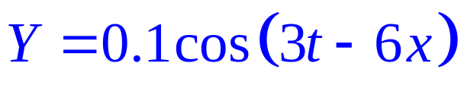
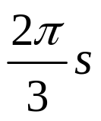

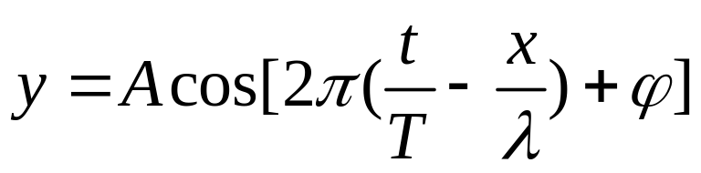
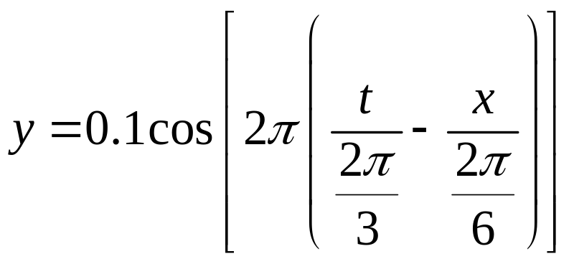
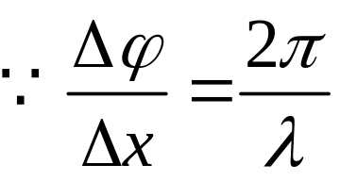
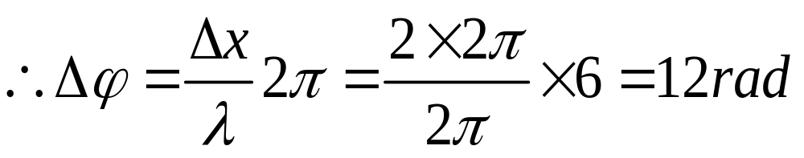
3. 已知一平面谐波的波动方程为
则周期是 波线上相距2m的两点间相差是
波动方程的标准式

Slide 3
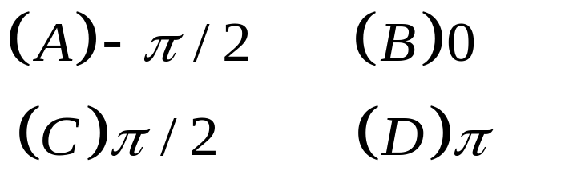
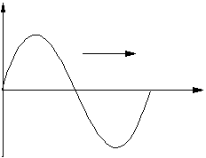
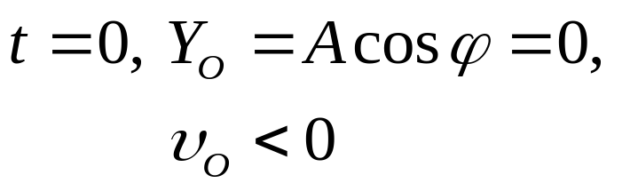
二、选择题
1. 如图表示t=0时刻正行波的波形图，O点的振动相位是
（C）
Y
u
0
X
解：
波的传播是波形的平移

Slide 4
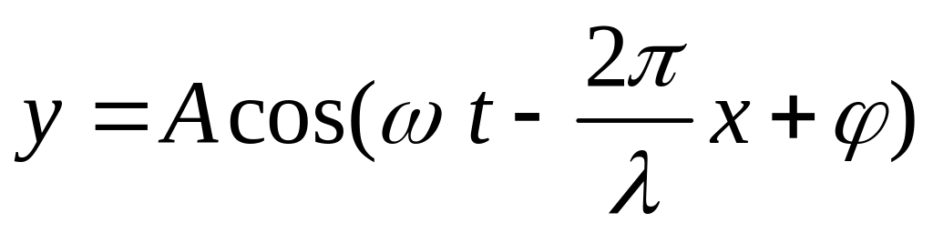
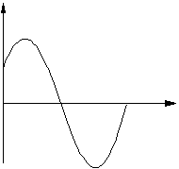
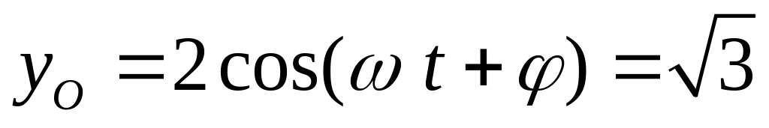
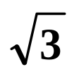
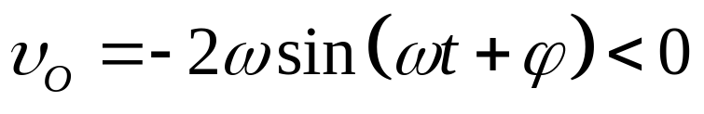
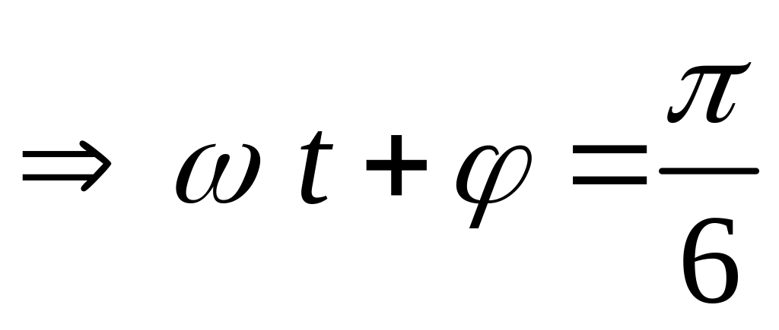
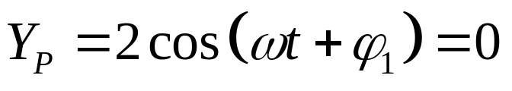
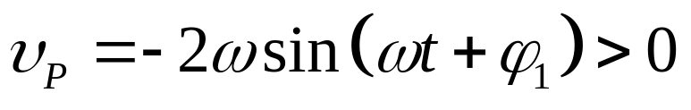
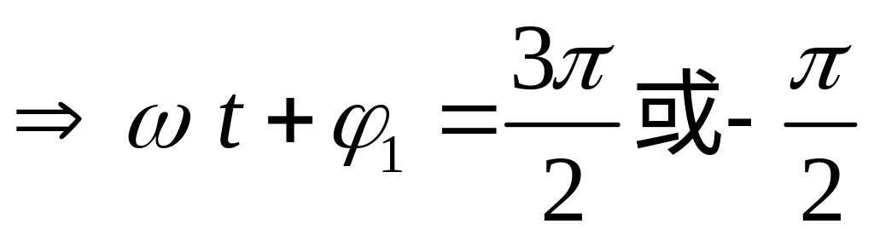
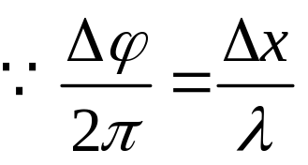

2. 图为沿X轴正向传播的平面余弦横波在某一时刻的波形图, 图中P点距原点0.5m, 则波长为
(A) 2.75m (B) 6.0m (C) 3m (D) 1.5m
( D )
Y(cm)
解: 设波表达式为
2
x=0处,o点振动方程
v_{P}
v
P
O
X
P点相位落后于O点，则P
点相位必然比O点的小

Slide 5
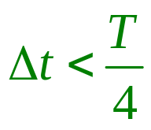
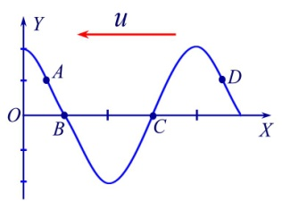
3、横波以波速u沿x轴负方向传播，t时刻的波形曲线如图，则该时刻：
(A) A点的振动速度大于零； (B) B点静止不动；
(C) C点向下运动； (D) D点振动速度小于零
( D )

Slide 6
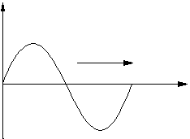


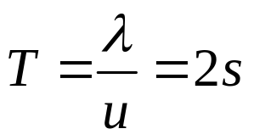



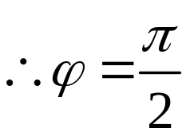
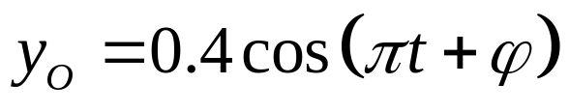

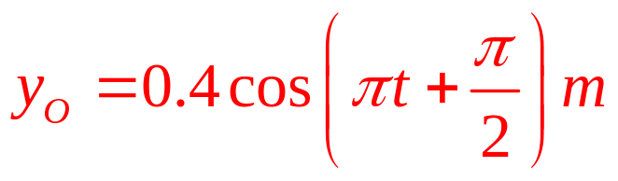
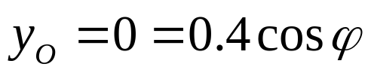

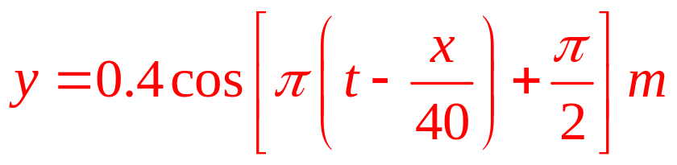
三、计算题
1. 已知一沿X轴正向传播的平面余弦波，波速u=40m/s,在t=0时刻的波形曲线如图所示，求
（1）波的振幅A，波长λ和周期T
（2）原点的振动方程
（3）该波的波动方程
Y(m)
0.4
解：（1）由图可知
0 40 80
X(m)
（2）设O点的振动方程为
（2）该波的波动方程为

Slide 7
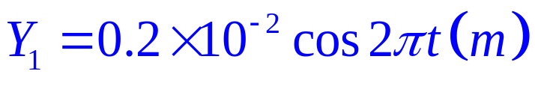





机械波二（38）
一、填空题
1、平面谐波在媒质中传播，若一媒质质元在t时刻的波的能量是80J，则在(t+T)(T为波的周期)时刻该媒质质元的振动动能是 。
40 J
2. 平面横波1沿BP方向传播，它在B的振动方程为
，平面横波2沿CP方向传播，它在
C点的振动方程为
PC=0.5m,波速为0.2m/s，
（1）两列传到P处时的相位差
（2）在P点合振动的振幅

Slide 8
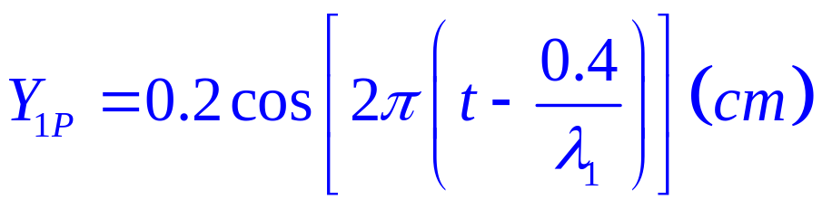
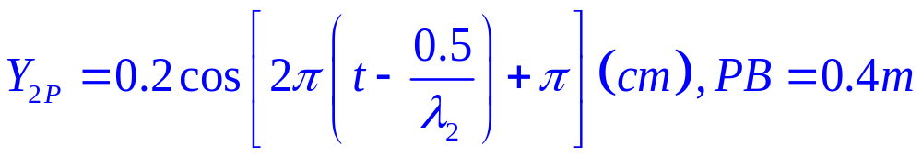
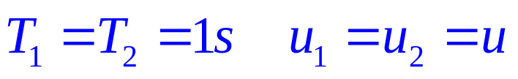
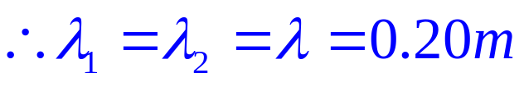
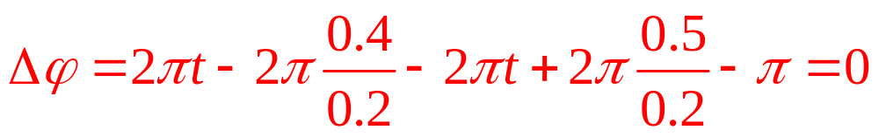
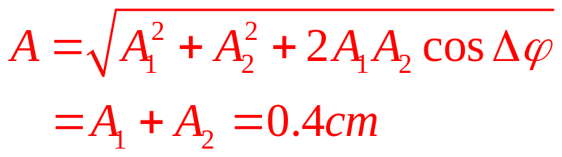
解（1）由题意可知横波1传播到P点的振动方程为
横波2传播到P点的振动方程为
在P点合振动的振幅

Slide 9
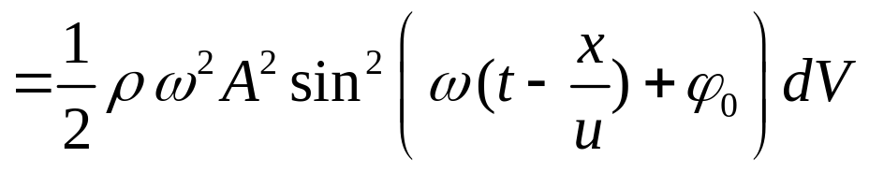
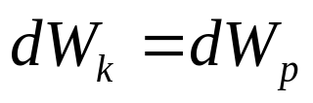
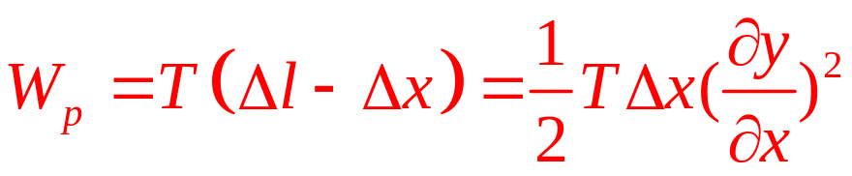
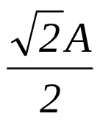

二、选择题
1. 一平面谐波在弹性煤质中传播时，在传播方向上某质元在负的最大位置时，则它的能量为
(C)
（A）动能为零，势能最大 （B）动能最大，势能为零
（C）动能为零，势能为零 （D）动能最大，势能最大
2、当机械波在媒质中传播时 ，一媒质质元的最大变形量发生在：
(A) 媒质质元离开其平衡位置最大位移处；
(B) 媒质质元离开其平衡位置( )处(A是振动振幅)；
(C) 媒质质元在其平衡位置处；
(D)媒质质元离开其平衡位置 处(A是振动振幅)。
( C )

Slide 10
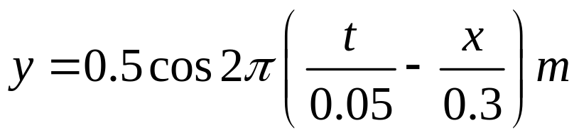

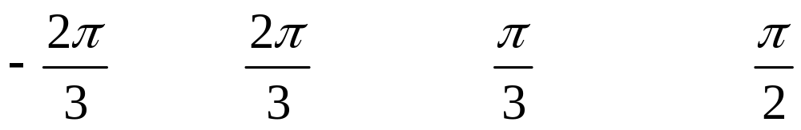








3、设有一平面简谐波 ，则其
处质点振动的初相位是
（A） （B） （C） （D）
（A）
解：初相位为t=0时刻的相位
4. 一横波沿X轴正方向传播, 若t时刻波形曲线如图所示, 在t+T/4时刻原X轴上的1、2、3三点的振动位移分别是
（A）
(A) A、0、-A (B) -A、0、A
(C) 0、A、0 (D) 0、-A、0
A
-A
λ/4

Slide 11















三、计算题
1、如图所示，两相干波源分别在 ， 两点处，它们发出频率为 ，波长为 ，振幅为 且初相相同的两列相干波。设 ， 为连线上的一点。求：
（1）自 ， 发出的两列波在 处的相位差及合振幅；
（2） ， 连线之间因干涉而静止的点（距P点的距离）。
解：
P点波源传到R处引起R点的振动方程为
Q点波源传到R处引起R点的振动方程为

Slide 12















相位差
合振幅
P点波源传到S处引起S点的振动方程为
Q点波源传到S处引起S点的振动方程为

Slide 13









机械波三（39）
1.如图，在X=0处有一平面余弦波波源，其振动方程是
在距O点为1.25 处有一波密媒质界面
MN，则O，B间产生的驻波波节的坐是 ，
波腹的坐标是 。
M
解：由题可知入射波的波动方程为
O
B
X
界面质点B的振动方程为
N
反射波B点振动方程：
任一点P点振动方程：
即为反射波波动方程

Slide 14







驻波的表达式为
形成波节的各点，振幅为零，即
形成波腹的各点，振幅为最大，即

Slide 15





1. 某时刻驻波波形曲线如图所示，则a,b两的相位差是（A）
a
两相邻波腹处质元的振动相位差为π，即相位相反，两相邻波节之间的质元具有相同的相位，每一波节两侧各质元的振动相位相反。
b

Slide 16








4.设入射波的波动方程为
在x=0处发生反射，反射点为一自由端，求：
（1）反射波的波动方程
（2）合成波的方程，并由合成波方程说明哪些点是波
腹，哪些点是波节。
解:(1)反射波在反射点0点振动方程为:
所以反射波为沿x轴正向传播的波.其波动方程:
(2)合成波为驻波,其方程为:
波腹：
波节:
节点:

Slide 17











机械振动与机械波习题课（40）
1. 一质点在X轴上作简谐振动, 选取该质点向右运动通过A点时作为计时起点(t=0), 经过2秒后质点第一次经过B点, 再经过2秒后质点第二次经过B点, 若已知该质点在A、B两点具有相同的速率, 且AB=10cm, 求
(1) 质点的振动方程
(2) 质点在A点处的速率.
解:由题意,平衡位置o点在A,B连线的中点.建立图示坐标系.
依题意,作旋转矢量图.

Slide 18








(2)

Slide 19













2、质量为0.10kg的物体，以振幅1.0×10⁻²m作简谐运动，其最大速度为4.0m·s⁻¹。 时物体刚好位于平衡位置并向x轴负向运动，求：
(1)物体振动方程；
(2)物体通过平衡位置时的总能量；
(3) 当物体的位移大小为振幅的一半时的动能、势能。
解（1）设振动方程为

Slide 20







（1）总能量为
（3）物体的位移大小为振幅的一半时的动能、势能

Slide 21











3、一平面简谐波沿OX轴的负方向传播，波长为
，t=0时刻，距离O点为d处的P质点的振动规律如图所示。
（1）求P处质点的振动方程；
（2）求此波的波动方程。
(3)若 ，坐标原点O处质点的振动方程。
解：P处质点的振动方程为

Slide 22




（2）此波的波动方程
（3）
坐标原点O处质点的振动方程
O点处

Slide 23








4.已知一沿X轴正方向传播的平面余弦横波, 波速为20cm/s, 在t=1/3s时的波形曲线如图所示, BC=20cm, 求:
(1) 该波的振幅A、波长λ和周期T；
(2) 写出原点的振动方程;
(3) 写出该波的波动方程.

Slide 24









解:(1)
(2)设o点的振动方程为:
(3)波动方程:

Slide 25








例1. 图示为一平面谐波在t=2s时刻的波形图, 波的振幅为0.2m, 周期为4s, 则图中P点处点的振动方程为:

Slide 26








例2. 一平面谐波沿X正向传播, 波的振幅A=10cm, ω=7π, 当t=1s时;X=10cm处的a质点正通过其平衡位置向Y轴负方向运动, 而X=20cm处的b质点正通过Y=5cm点向Y轴正方向运动, 波长λ＞10cm, 求该平面波的表达式.
解:
由题意,做 时刻波形图:

Slide 27








由题意:
由于,
由题意:

Slide 28




所以,该平面波的方程为:
化简:

